Slide 1
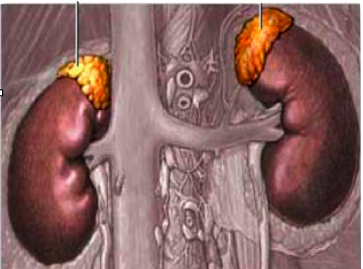
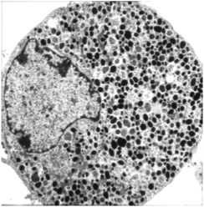
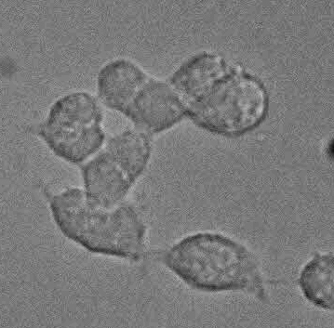
Nuestro modelo experimental: celulas cromafines adrenales
Glandula suprarenal
Liberacion de hormonas y peptidos al torrente sanguíneo
neuropeptido Y, encéfalinas
cromograninas
adrenalina/noradrenalina...
Riñón
Cultivo primario: celulas cromafines
Linea celular (feocromocitoma): PC12
Granulos de secrecion
Aunis et al 1981

Slide 2
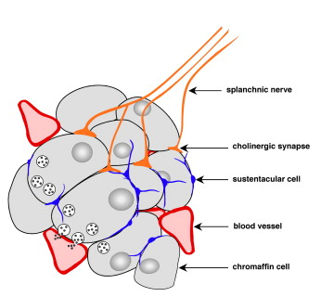








CELULAS CROMAFINES ADRENALES COMO MODELO EXPERIMENTAL
-
-
-
CCVD
-
+
-
Ach
+
+
Na⁺
+
+
AChR
-
+
-
Colomer et al., 2012
+
-
+
-
+
-
+
↑[Ca]²⁺
CCVD

Slide 3
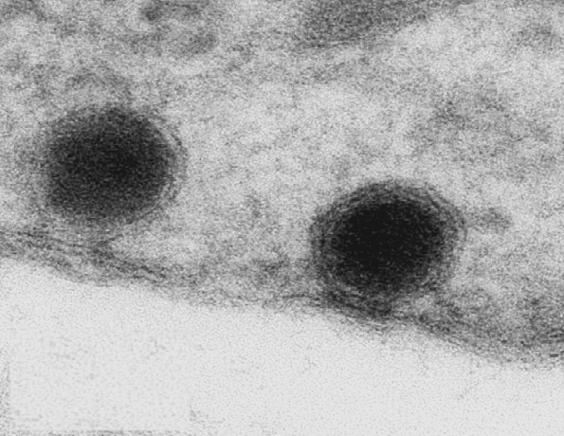
Gránulos cromafines (vesículas de secreción):
Adrenalina, Noradrenalina, dopamina (catecolaminas)
ATP (solubles)
Péptidos opiodes (Encefalinas)
Neuropéptido Y (NPY)
Activador tisular del plasminógeno
Cromograninas (matriz del núcleo denso)

Slide 4
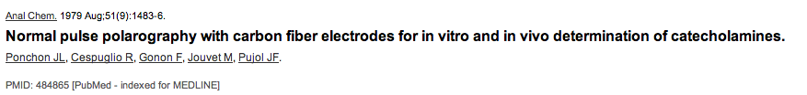
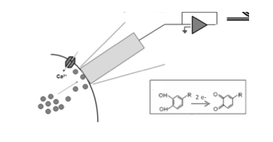
TECNICA DE AMPEROMETRIA:
Técnica electroquímica, permite la detección de sustancias oxidables en un rango de voltaje entre -400 y + 650 mV
Estas sustancias pueden ser aminas biologicas tales como:
Adrenalina
Noradrenalina
Dopamina
Histamina
- VENTAJAS: Alta resolución temporal, detección de eventos únicos de exocitosis
- LIMITACIONES: No es posible distinguir el tipo de substancia oxidada y ni su concentración real

Slide 5
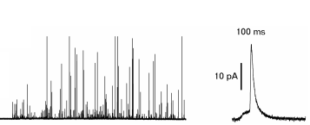
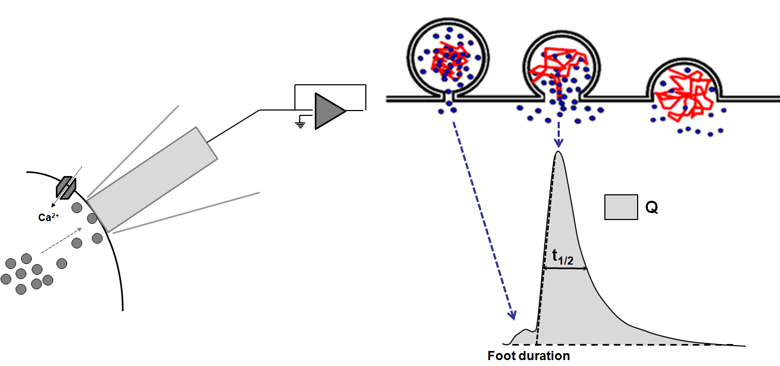

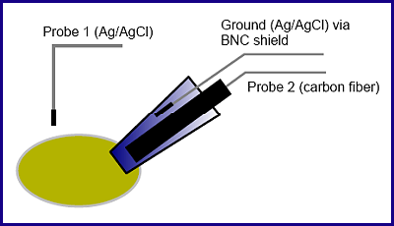
AMPEROMETRIA
I_{max}
t₁
2 e-
t₂
t_{p}
Microelectrodo de fibra de carbono (5 µm de diámetro)
Diferencia de potencial + 650 mV
Oxidación de catecolaminas liberadas
Espigas amperometricas (liberación desde vesículas únicas)
Parámetros amperométricos

Slide 6
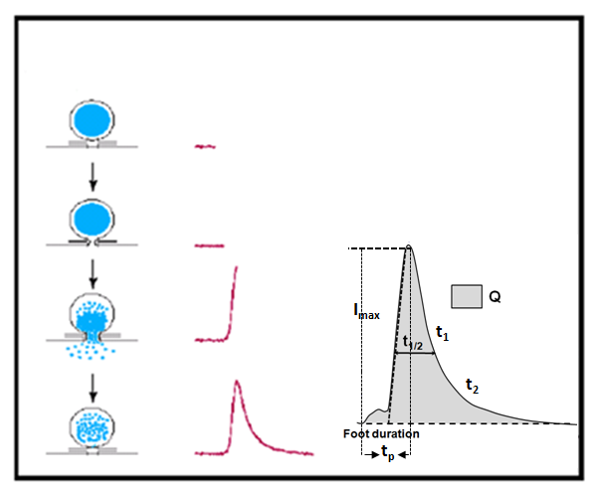
I_{max}: máxima amplitud de la espiga (flujo masivo de catecolaminas, dilatación del poro de fusión)
t_{p}: tiempo al peak (hasta la máxima expansión del poro de fusión)
t_{1/2}: ancho de la espiga a la mitad de su altura (duración del evento)
Q : integral del área bajo la curva de la espiga (cantidad de catecolaminas liberadas)
t₁, t₂: constantes cinéticas en la fase de caída de la espiga (cierre del poro / depleción de catecolaminas)
evento exocitótico
registro amperométrico
parámetros amperométricos

Slide 7
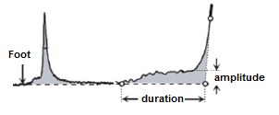
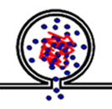
Pie amperométrico : poro de fusión inicial
Foot amplitude: Flujo de catecolaminas a través del poro de fusión (conductancia)
Foot duration: Estabilidad del poro de fusión inicial

Slide 8
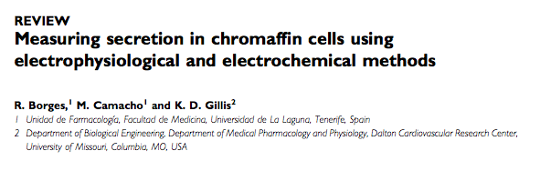
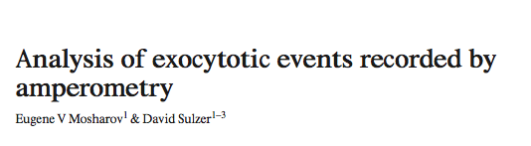
Práctico demostrativo:
Preparación de electrodos con fibra de carbono.
Monitorear en tiempo real eventos de exocitosis inducidos por altas concentraciones del ión potasio y/o con DMPP : 1,1-dimethyl-4-phenyl- 233piperazinium, agonista de receptor nicotinico
en células cromafines de la médula adrenal mediante amperometría.
Análisis de las espigas amperométricas: liberación cuantal de catecolaminas, cinética de la liberación, dinámica del poro de fusión.
Referencias

Slide 9
Referencias

